Slide 1
Web технологии

Slide 2
Internet vs WWW

Slide 3
Internet
Internet - глобальная сеть передачи данных
Протоколы
HTTP, SSH, P2P - прикладные протоколы
DNS - система имен
TCP - надежная последовательная передача данных
IP - глобальная адресация, передача в гетерогенной среде

Slide 4
World Wide Web
WWW – множество взаимосвязанных документов, располагающихся на машинах подключенных к Internet
WWW - набор протоколов, серверного и клиентского ПО, позволяющих получать доступ к документам

Slide 5
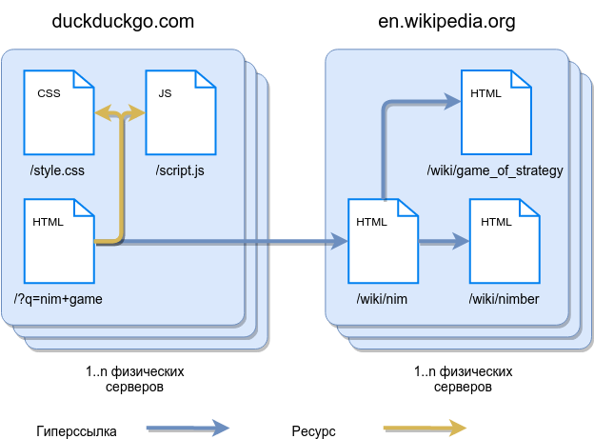

Slide 6
Документы

Slide 7
Типы документов (MIME-типы)
text/html
text/css
text/javascript
image/png
video/mp4
text/xml
application/json
Полный список MIME типов
Расширения файлов играют второстепенную роль

Slide 8
text/html
<html>
<body>
<link rel="stylesheet" href="/css/style.css">
<script src="http://code.jquery.com/jquery-2.1.4.js">
</script>
<p>Some text with <img src="pic/img1.png"> and <a href="#yes">hyperlinks</a>
</p>
</body>
</html>

Slide 9
text/css
.hljs-subst,
.hljs-title,
.json .hljs-value {
font-weight: normal; color: #000;
}

Slide 10
text/xml
<response status="ok">
<friends>
<friend id="1" name="v.pupkin"/>
<friend id="2" name="a.pushkin"/>
<friend id="3" name="n.tesla"/>
</friends>
</response>

Slide 11
application/json
{
"status": "ok", "friends": [
 |  | { | "id": | 1, | "name": | "v.pupkin" },
 |  | { | "id": | 2, | "name": | "a.pushkin" },
 |  | { | "id": | 3, | "name": | "n.tesla" }
} | ]

Slide 12
Документы могут быть
Статические
Это файлы на дисках сервера
Как правило, обладают постоянным адресом
Динамические
Создаются на каждый запрос
Содержимое зависит от времени и пользователя
Адрес может быть постоянным или меняться

Slide 13
URL

Slide 14
URL - unified resource locator
http://server.org:8080/path/doc.html?a=1&b=2#part1
http - протокол
server.org - DNS имя сервера
8080 - TCP порт
/path/doc.html - путь к файлу
a=1&b=2 - опции запроса
part1 - якорь, положение на странице

Slide 15
Абсолютные и относительные URL
•
•
•
•
•
•
http://server.org/1.html
- абсолютный
//server.org/1.html
- абсолютный (schemeless)
/another/page.html?a=1
- относительный (в пределах домена)
pictures/1.png
- относительный (от URL текущего документа)
?a=1&b=2
- относительный (от URL текущего документа)
#part2
- относительный (в пределах текущего документа)

Slide 16
Правила разрешения URL
https://site.com/path/page.html
- основной документ
+
+
+
+
+
+
http://wikipedia.org
=
http://wikipedia.org
//cdn.org/jquery.js
=
https://cdn.org/jquery.js
/admin/index.html
=
https://site.com/admin/index.html
another.html
=
https://site.com/path/another.html
?full=1
=
https://site.com/path/page.html?full=1
#chapter2
=
https://site.com/path/page.html#chaprer2

Slide 17
Как документы могут ссылаться друг на друга?

Slide 18
HTML - гиперссылки
Список товаров в <a href="/cart.php">корзине</a>
Список товаров в корзине

Slide 19
HTML - формы
<form action="https://duckduckgo.com/">
<input type="text" name="q" value="">
<input type="hidden" name="ia" value="images">
<button type="submit">Найти</button>
</form>
Найти

Slide 20
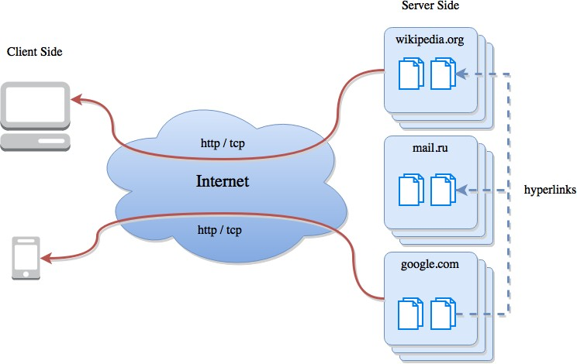
HTML - ресурсы
<link rel="stylesheet" href="/css/index.css">
<script src="http://code.jquery.com/jquery-2.1.4.js">
</script>
<img src="pictures/network.png" width="200" >

Slide 21
CSS - ресурсы
.slide {
background-image: url(../pictures/network.png)
}
@font-face {
font-family: Terminus;
src: url(fonts/terminus.ttf);
}

Slide 22
JavaScript - прямое указание URL
var saveApiUrl = '/items/save/'; var newTitle = 'Duck tales';
$.ajax({
type: 'POST', url: saveApiUrl,
data: { id: 10, title: newTitle }
});

Slide 23
Клиент-
серверная архитектура

Slide 24
Клиент-серверная архитектура
Web-клиенты работают на компьютерах конечных пользователей.
Задача Web-клиентов состоит в получении и отображении документов.
Web-сервера работают (как правило) на серверах в датацентрах. Их задача заключается в хранении (или генерации) и отдачи документов.

Slide 26
Преимущества подхода
Открытый протокол
Стандартный клиент
Прозрачный способ взаимодействия приложений
Распределенная и масштабируемая система

